Slide 1
IBM 智慧团队的
人才分析
2014年6月13日
Jackie Ryan,
科学与分析产品管理总监
IBM 智慧团队
Notes:
1

Slide 2
主题
IBM 智慧团队的人才分析
启用人才分析

Slide 3
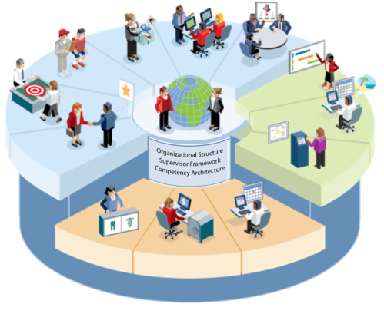
分析是优化人力资源运营质量与效率和团队效能的关键。
智慧团队
薪酬管理
学习与
发展
$
继任者管理
启用团队与人才项目以督促其执行力
绩效评论
员工规划
战略上
绩效计划
计划与人员配置
人力资源价值
全球人力资源
经营上
人才招募
时间与
考勤
推进人力资源支撑运营效率和效力
$
福利
缺勤管理
薪酬核算
智慧人力资源运营

Slide 4
采用高级分析以形成新的员工洞察
业务洞察
结果
员工规划
资源需求（当前与预测)
员工相关行动
避免员工不足
招募与流动
招聘工作的效力
员工流动
降低成本，提高质量
员工
绩效
有效利用优秀员工
留任影响
有效的管理结构
提高生产力
人口统计数据与 多样性
融合方案的效力
多样性差异的早期识别
提高文化与人才管理
学习与发展
开发方案的效力
齐头并进共同发展
真正具有竞争力的员工
留任
流失问题
发展投资损失
减少“人才流失”

Slide 5















IBM 在分析学上已投资甚多
自2005年始员工招募已投资超过160亿美元; 远超其他任何公司
从业务到IT分析，拥有最全面的方案组合，而许多其他供应商仅提供单点解决方案
智慧团队分析能力将充分利用所有IBM方案组合的最佳功能
2013
社会分析/消费者需求洞察
工作负载优化系统
高级案例管理
内容分析
决策管理
流计算
普遍内容
pureScale
纯XML
深度压缩
开发人员生产力
自动化运营
2005
5
Notes:
5
IBM IOD 2010_GS Day 1
7/10/2014
Prensenter name here.ppt
IBM IOD 2010_BDD
7/10/2014
Bob Picciano.ppt
5

Slide 6
高级分析提供针对战略性员工问题的洞察力
现在我能获得什么样的洞察力？
学习，深入问答
认知分析
关系挖掘
实体分析
业务绩效
描述性分析
我们今年招募了多少人？从哪里招募的？
这是同一个员工吗？
基于事实的决策
现在员工正在讨论的主要话题是什么？
员工建言
社会与文本分析
洞察力
预测分析
哪一个候选人最有可能在我所雇佣的岗位上获得成功，他们可能会留下来吗？
推荐
规范性分析
明年我们应雇佣多少人，担当什么职务，费用是多少？
Notes:
每种分析能力的应用示例
描述性分析: “

Slide 7



趋势影响我们如何看待工作
_{技术已经影响了人们交流和联系的方式和速度}
_{大数据有助于深入分析人类行为、趋向性，并可助于预测其行为}
_{30亿}
_{每天所创造的的表情和言辞}
_{25亿 GB}
_{每天创造的数据量}
_{有关人类行为的见解比以往任何时候都要多}
_{云计算 为商业提供了新的解决方案}
_{37百万}
_{2013年Kenexa 发布的调研与测评结果}
_{5.5百万}
_{IBM公共云每天的客户交易量}
Notes:
首先，员工比以往任何时候都更为消息灵通和被赋予更多权力。技术已经改变了人们交流和联系的方式和速度——而且社会媒体在此发挥了巨大的作用。这一转变已经动态地改变了市场，而且关乎业务改变。
其次，有关人类行为的见解比以往任何时候都要多——我们已经知道如何使个人或者一个团队做好他们要做的事。而且我们了解人才动态和前所未有的人类行为科学。
最后，这两种东西的结合产生了大量的有关人类行为与趋向性的大数据，可帮助我们正确地预测其行为，识别前所未有的人才，具备符合市场需求的能力，留住最好的员工，并采用业经证明的洞察力来推动业务成果提升。
统计：
云计算： - 在2014年1月17日IBM宣布计划向云计算投入超过12亿美元，以扩展它的全球云分布，包括设计数据中心为客户带来更大的灵活性、透明度以及帮助其管理自己的数据，运行其业务，采用云计算部署其IT本地化运营。
IBM通过IBM公有云每天处理超过5.5百万的客户交易量。
7

Slide 8
从叙述到高级分析：反馈环路
第二层指标
员工个人数据
企业氛围数据
第一层指标
第二层指标
    销售
    利润
    客户忠诚度
    创新
    敬业度
    安全
第一层指标
    流失减少
    绩效评定
    缩短招募周期
    降低雇佣成本
    流程一致性
    更深层次人才库
Notes:
8

Slide 9

员工科学
认知:
科学=增加“测评”
科学 = 实施调研
科学= 寻求咨询
关注的领域：
招募和选择适合岗位的员工
员工培训
绩效评估
岗位界定和分析
测定人们如何看待工作
确定人们工作表现行为的原因
工作对人的影响
人们对彼此的影响
企业的结构和功能
设计工作
设计工具和设备
员工健康与安全
人力资本管理（HCM）定义:
运用心理学原理和严谨性，通过提高员工的绩效以实现企业的成功。

Slide 10

我们的信条: 智慧团队将更具智慧，如果
行为科学能识别是什么让人们各善于其事，并借此使企业蓬勃发展
技术不仅能提高效率，它也促进集体创新
分析是预测和管理工具，是促进业务绩效的关键
我们的目标:
  使人力资源专业人士能够通过使用大数据和先进的分析方法进行基于证据的决策，以提高员工与企业的绩效
Notes:
这便是智慧团队在现实中是什么样的。智慧团队承诺侧重于行为科学和人类洞察力分析、技术创新和促进提高的分析。我们是可以结合每个元素来影响业务成果的唯一一家公司。只有我们能够将所有这三种结合起来，以推动业务成果提升。如果它没有推动业务成果提升，那就是我们失败了。
10

Slide 11
主题
IBM 智慧团队的人才分析
启用人才分析

Slide 12

启用智慧团队的人才分析
_{轻松访问数据}
_{实时洞察力}
_{企业可实施性（Enablement)}

Slide 13
启用智慧团队的人才分析
人力资源大数据
员工的单一视图
云数据整合、管理与安全措施
_{轻松访问数据}
_{实时洞察力}
_{企业可实施性}

Slide 14

你拥有员工的什么信息？
人口统计数据
职务（角色、等级）
教育
多样性（性别、年龄、民族）
报酬（薪水、奖金计划、福利）
绩效评定
升职日期
就职地点，业务领域

Slide 15
你拥有员工的什么信息？
人口统计数据
职务（角色、等级）
教育
多样性（性别、年龄、民族）
报酬（薪水、奖金计划、福利）
绩效评定
升职日期
就职地点，业务领域
行为、技能和学习数据
技能
胜任力
经验
领导力分配
级别、教育
绩效评估（评定与评论）
学习方式
继任计划

Slide 16
你拥有员工的什么信息？
人口统计数据
职务（角色、等级）
教育
多样性（性别、年龄、民族）
报酬（薪水、奖金计划、福利）
绩效评定
升职日期
就职地点，业务领域
能力与胜任力数据
技能
胜任力
经验
领导力分配
级别、教育
绩效评估（评定与评论）
学习方式
行为数据
偏好
动机
文化契合度测评
敬业度测评
协作指标
专家分析
离职风险（retention risks）

Slide 17
员工的综合视图
人口统计数据
职务（角色、等级）
教育
多样性（性别、年龄、民族）
报酬（薪水、奖金计划、福利）
绩效评定
升职日期
就职地点，业务领域
技能和学习数据
技能
胜任力
经验
领导力分配
级别、教育
绩效评估（评定与评论）
学习方式
行为数据
偏好
动机
文化契合度测评
敬业度测评
协作指标
专家分析
离职风险
社会互动数据
影响范围
影响者/跟随者
社交技巧（tagged skills）
社交网络模式

Slide 18
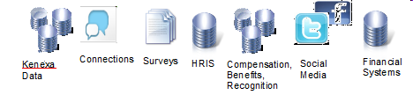








人力资源中的所有数据都是大数据
Kenexa数据 连接 调研 人力资源系统 薪酬、福利、认可 社交媒体 财务系统
量
多样性
速度
准确性
数据规模
多种形式的数据
动态数据
不确定性数据

Slide 19
































IBM Kenexa 人才套件– 结构概述
浏览器
平板电脑
手机
集成用户体验- IBM 数字体验
IBM Worklight
单点登录和访问管理 – IBM Tivoli联合身份管理员/ Gatekeeper
Brassring
测评
入职
TM
绩效
TM
薪酬
TM
继任
学习
调研
薪酬分
析师
身份/个人资料 管理
IBM TDI / Gatekeeper
企业社交网络– IBM智慧云连接
人才分析– IBM Watson Foundations
集成信息交换- IBM Cast Iron 云集成
人力资源
信息系统
薪酬、福利、认可
社交媒体
财务系统
就业背景服务
Notes:
IBM 安全目录集成器: http://www-03.ibm.com/software/products/en/directoryintegrator
WebSphere Cast Iron 云集成: http://www-03.ibm.com/software/products/en/castiron-cloud-integration
IBM Worklight: http://www-03.ibm.com/software/products/en/worklight
19

Slide 20

由IBM Watson Foundations大数据与分析能力支持的人才分析
集成用户体验- IBM 数字体验
IBM Worklight
单点登录和访问管理 – IBM Tivoli联合身份管理员/ Gatekeeper
Brassring
测评
入职
TM
绩效
TM
薪酬
TM
继任
学习
调研
薪酬分析师
身份/个人资料 管理
IBM TDI / Gatekeeper
企业社交网络– IBM智慧云连接
Watson Foundations
人才分析– IBM Watson Foundations
决策
管理
内容
分析
计划与
预测
发现与
探索
集成信息交换- IBM Cast Iron 云集成
商业智能与预测分析
数据管理
与
数据仓库
Hadoop
系统
流计
算
内容
管理
信息集成与管理

Slide 21
启用智慧团队的人才分析
_{轻松访问数据}
员工洞察力与创新
通过预测分析制定战略决策
通过认知分析法进行分析
_{实时洞察力}
_{企业可实施性}

Slide 22
启用智慧团队的人才分析
_{轻松访问数据}
员工洞察力与创新
通过预测分析进行战略决策
通过认知分析法进行分析
_{实时洞察力}
_{企业可实施性}

Slide 23
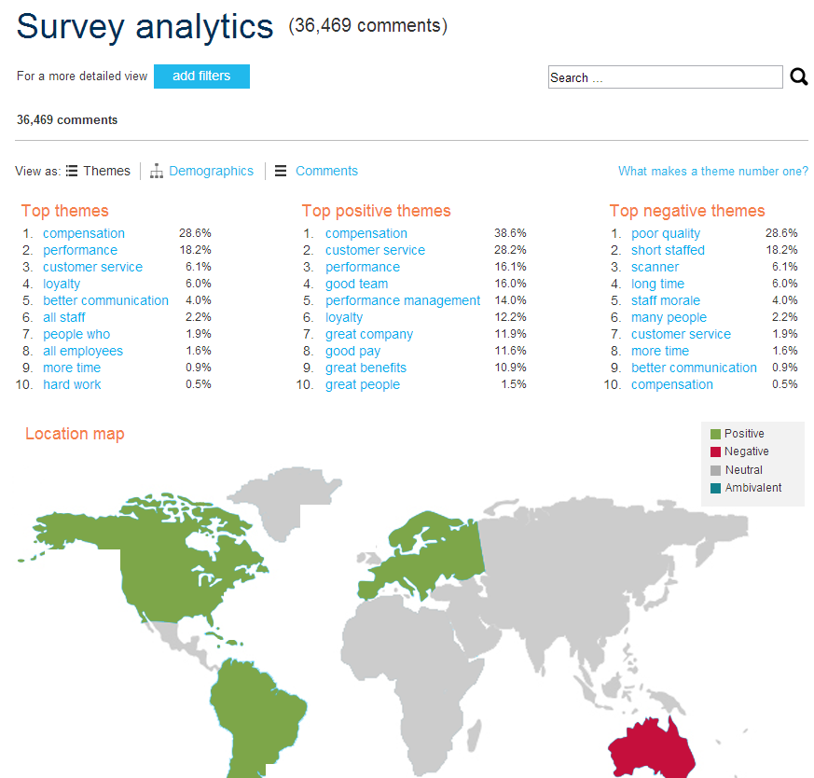
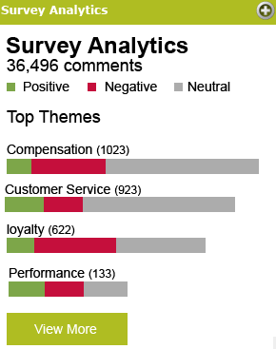
调研分析 –加强定性的员工敬业度数据分析
使企业能够方便地通过情绪、主题、地理和人口因素筛选开放的Kenexa调研文字评论
  定位最为流行的与企业相关的话题
  向管理者提供敬业度意见的实用性见解和形象化诠释
Notes:
23

Slide 24
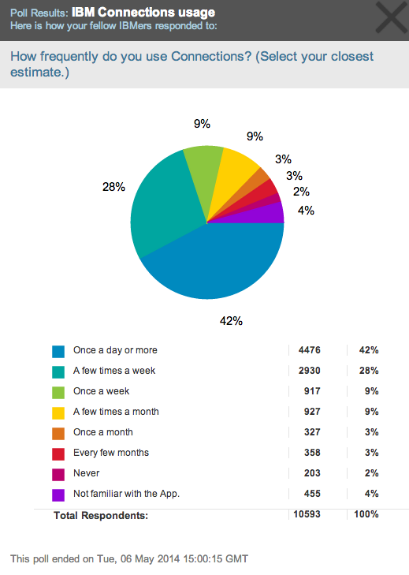
MiniPulse是我们用于IBM员工民意调研的签名服务
MiniPulse
借助这一轻量级的员工民意调研插件，我们能够方便快速地对所有IBM员工，或者是根据我们感兴趣的主题对特定的群体进行民意调研。
每次民意调研开放一周。
针对性民意调研的开放时间可延长或者缩短。
我们平均每周收到8,000份回复。
一个IBM员工只可投票一次。
能够通过分享链接实现病毒式传播
近期客户：Linda Sanford，工作生活一体化团队，综合健康服务..

Slide 25
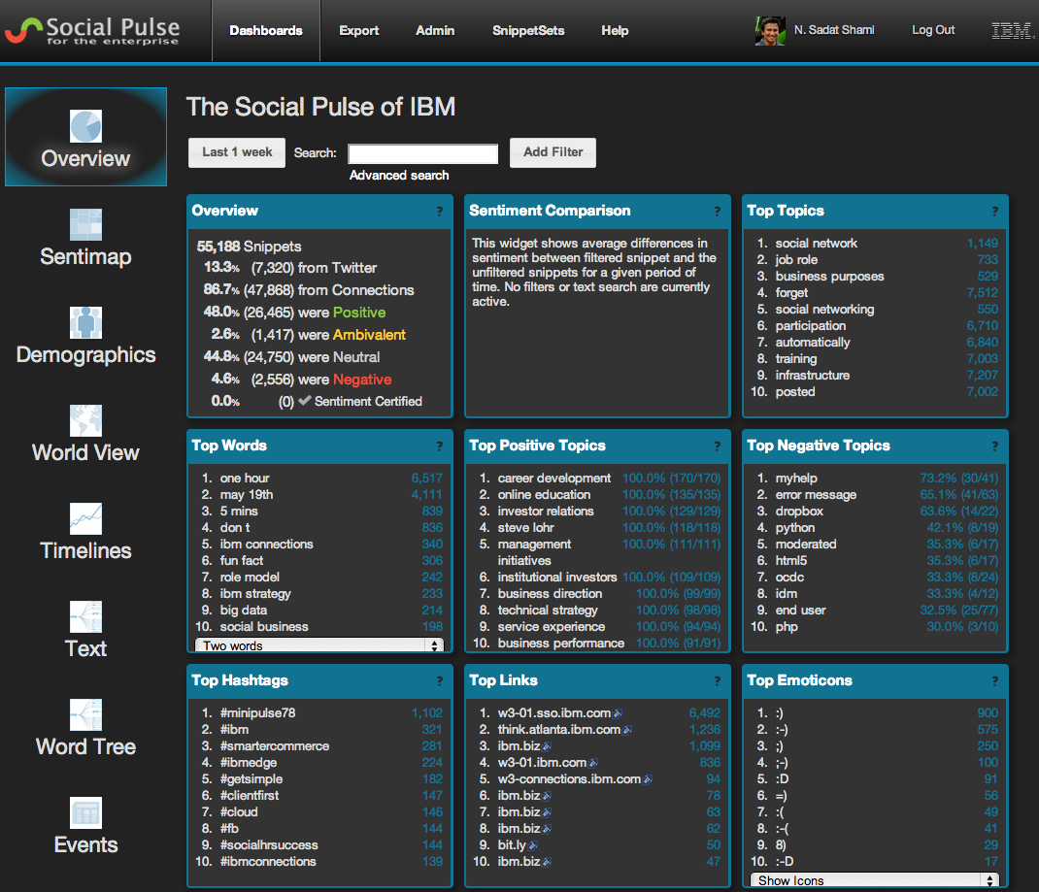
Social Pulse是我们用于IBM员工社交媒体分析的签名服务
Social Pulse
帮助IBM人力资源部门解决两个问题:
  IBM员工在讨论什么？
  对话的情绪如何?
近期客户：Ginni的社交洞察力面板中的“员工视角”，Ginni的2014员工播报社交分析，#getsimple团队。
Notes:
今天我将要展示的分析可借助Social Pulse完成。
25

Slide 26
启用智慧团队的人才分析
_{轻松访问数据}
员工洞察力与创新
通过预测分析进行战略决策
通过认知分析法进行分析
_{实时洞察力}
_{企业可实施性}

Slide 27



预测建模提供了一种以数据为驱动的方法来了解人才流失模式，找出人才流失的原因，并协助设计保留关键人才的激励措施。
哪些员工最有可能离职？？什么样的措施、项目和投资能够最有效地减少人才流失？
  人才流失热点
  找出高流失人群
  得出人才流失“规则”
  估计未来的人才流失
  了解激励反应
员工保留案例的选择
措施优化—找出员工保留的案例以及针对性的措施以留住人才
人才流失概率
人才流失概率
IBM机密：对未来潜在产品的引用受演示文稿前面提供的重要免责声明的约束
Notes:
27
27
27

Slide 28
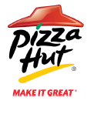


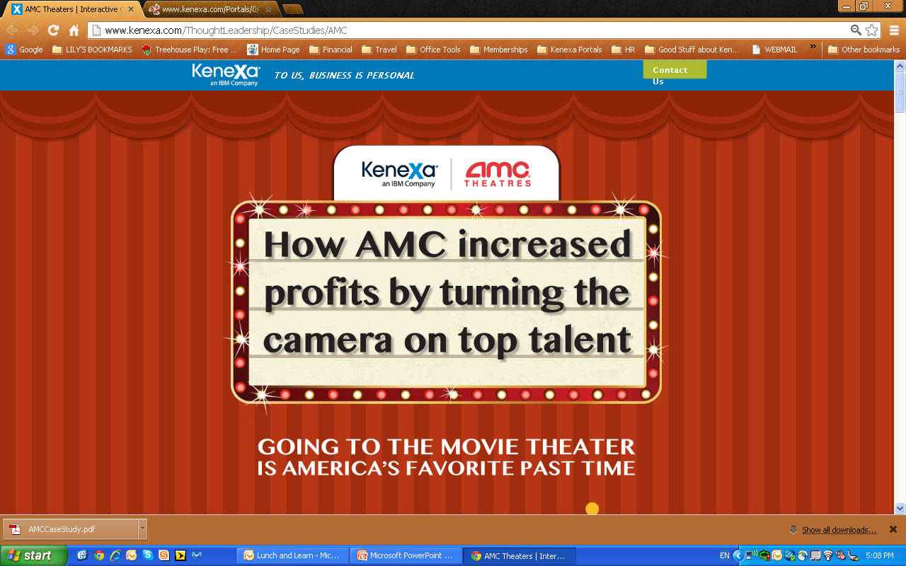


通过员工科学进行高级分析
人才蓝图
人才准备
人才保留
制定优秀人才的蓝图，招募更多这样的员工:
“我需要雇佣更多像公司中的优秀员工那样有能力的人才来提高企业绩效”
基于现有人才制定员工准备计划:
“我需要更好地了解我有什么样的人才以满足当下的需求，并预测公司将来需要的人才。
制定员工保留计划：
“我想保留最好的人才并减少员工流失成本. 我想知道为什么我最优秀的人才会离开，以及我应该采取怎样的措施防止其发生。
IBM机密：对未来潜在产品的引用受演示文稿前面提供的重要免责声明的约束

Slide 29


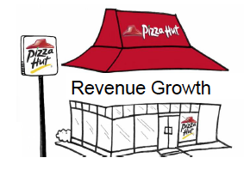
“我需要雇佣更多像公司中的优秀员工那样有能力的人才来提高企业绩效。”
我们测评以复制优秀员工
我们找出影响结果的关键角色以及区分不同员工的因素和特质。
我们从（当下或将来的）业务成功开始

Slide 30
启用智慧团队的人才分析
_{轻松访问数据}
员工洞察力与创新
战略性人才管理
通过认知分析法进行分析
_{实时洞察力}
_{企业可实施性}

Slide 31
启用智慧团队的人才分析
_{轻松访问数据}
员工洞察力与创新
战略性人才管理
数据发现与通过认知分析法进行分析
_{实时洞察力}
_{企业可实施性}

Slide 32
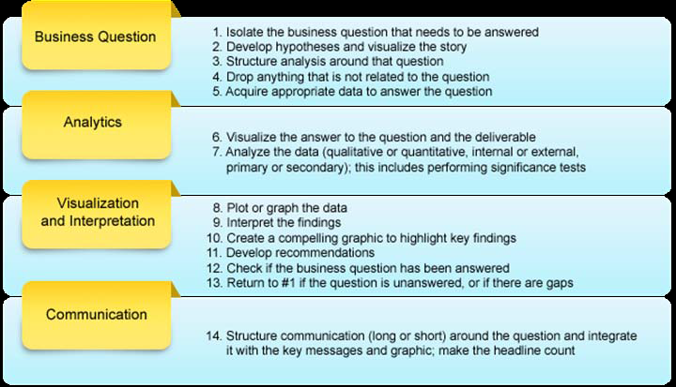
分析项目方法示例
业务问题
1、 区分需要回答的业务问题
2、 发展假说并使故事形象化
3、 围绕问题进行结构分析
4、 去除任何与问题不相关的部分
5、 获取适当的数据回答问题
分析
6、 实现该问题的回答以及提交材料的可视化
7、 分析数据（定性或定量分析，内部或外部分析，主要或次要分析）；还需进行显著性检验。
可视化与解释
8、 将数据做成图或表
9、 解释分析结果
10、 制作吸引人注意力的图表以突出分析结果
11、 提出建议
12、 检查业务问题是否得到解决
13、 如果问题没有得到解答或者有缺漏则返回第1步
交流
14、围绕此问题建立沟通机制（长期或短期），并将其与关键信息和图表进行整合，放在头条以凸显其重要性。

Slide 33










采用认知分析通过数据发现和分析​​以进行简化
哪个职位人才流失率最高？
我已经得到答案了。我知道要做什么。我已经做好决定了。
…系统应用分析模型…
系统智能帮助用户……
…用户应用体验和直觉…
…找出相关数据
…使用户能够与之互动并重新构造…
…并且找出相关关系…
…并使其”成型”…
IBM 分析
人才分析学
Notes:
另外：根据我们的投资如何满足企业用户需求的方式来设定高层次情境。其目的在于预演系统如何与用户合作实现无缝的端到端体验，以分析数据。
脚本：
我们的方向是建立一个功能集以指导用户，并与用户合作，使用户能够利用下层的高级分析迅速得到答案，消除前进道路上的过程障碍。让我们举一个简单的例子予以说明。
如果一个企业用户有一个问题（比如，为什么我的销售额在下滑？），他们正在寻找一种简单方便的方式通过使用数据来获得这个问题的答案。他们解答这个问题面临的第一个挑战，就是需要定位能帮助他们解答这个问题的相关数据集。
<<构建>>
企业用户希望使用自然语言搜索（类似于谷歌或雅虎）来寻找他们的数据。基于用户输入的简单问题 - 为什么我的销售额在下滑 - 系统为用户查找并返回相关的数据集。
<<构建>>
通过使用系统认知功能和基于用户所设定的语境（原来的问题和相关的数据集），它看起来能够自动定位相关数据，并在数秒内以一个直观的、可视化的形式向用户展示。对于非技术型业务用户，他们现在已经能够在数秒内将业务问题转化为可视化内容，并立即开始分析他们的数据。它也使用户不必再盯着空白的屏幕思考从哪些数据和相关的可视化内容开始。同样，这些企业用户不具备数据或可视化专家的技能或并不想成为数据或可视化专家。
<<构建>>
从那里开始，他们可以立即开始以可视化的方式交互地分析这些数据，以找出他们的企业问题的答案。在整个体验中，系统还能够为用户指引洞察力。系统通过非强制的下层高级分析，基于他们所寻找的数据子集来自动找出洞察力。
<<构建>>
此外，随着用户通过分析取得进展后，该系统还提供一系列分析工具（如趋势分析、预测、比较等等）来进一步分析数据集。这些企业用户友好型的工具可供不具备专业知识或技能的用户使用。
一旦用户找到了他们正在寻找的洞察力，他们可以快速与他人共享信息。
总之，这些功能集的目的在于为企业用户提供一种端到端的体验—从最初的企业问题到最后的分享见解。
33

Slide 34
启用智慧团队的人才分析
_{轻松访问数据}
_{实时洞察力}
_{企业可实施性}

Slide 35
变革智慧团队的管理服务
  管理变革后，项目成功率从
  41% 80%
  GBS在人力资本的变革管理方面拥有最大的咨询团队。
IBM 咨询服务
成功采用并首次展示了新的和现有的项目
人力资源流程的现代化与业务发展和转型相结合
IBM GPS
全球招聘、学习和核心人力资源外包
Notes:
被认为是“软性”的东西传统上来说最难以改变——相较于改变思维方式和文化而言，改变代码要更简单。
为了最大限度地减少意想不到的负面结果所引起的“改变”的影响和作用，就必须采用“变革管理”的方法和熟练的资源交付和执行方法。这有助于最大限度地减少可能产生的负面结果，并增加积极结果。
通过了解员工的关注事项，能够保持甚至提高公司的有效性和效率。
实施变革所需的时间减少
不成功变更的可能性降低
当员工感受到支持并理解这种变更过程时，员工的绩效便会提升。

Slide 36
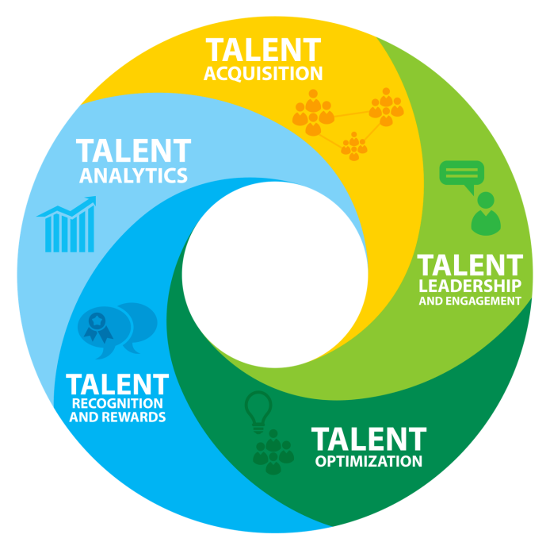
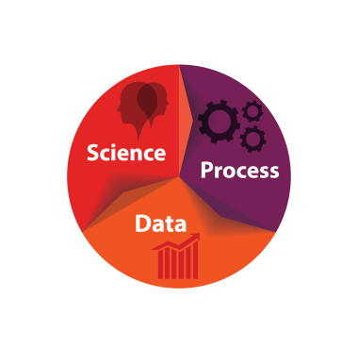
员工敬业度系统– 智慧团队方案组合
吸引最为优秀的人才并使其高效工作
人才招募
雇主品牌服务
招聘技术
招聘外包
候选人测评
入职
人才招聘套件
员工体验套件（门户网站）
倾听来自企业的声音并且激励您的员工
人才分析
领导力测评
领导力发展
敬业度调研
继任计划
移动信息反馈
调研分析
利用大数据与洞察力制定更为明智的决策
倾听来自企业的声音并且激励您的员工
人才领导力和敬业度
报告
预测分析
认知分析
Watson Foundations
员工与其所需信息互联
社交化学习
学习（学习管理系统和学习内容管理系统）
绩效管理
社交协作(Connections)
专业定位程序（即服务）
人才优化套件
明智地对企业员工进行投资
薪酬规划
薪酬基准
薪资调研
销售激励计划（Varicent）
人才认可和奖励
人才优化
Notes:
36
36

Slide 37
谢谢大家!

